Slide 1
UGDYMO APLINKOS MODERNIZAVIMAS ROKIŠKIO J. TUMO-VAIŽGANTO GIMNAZIJOJE BEI ROKIŠKIO J. TŪBELIO PROGIMNAZIJOJE
PROJEKTO KODAS 09.1.3-CPVA-R-724-51-0002
Bendra projekto vertė – 225038,96 Eurų:
ES fondų – 191283,11
Valstybės biudžeto – 16877,93 Eurų
Savivaldybės biudžeto – 16877,93
Finansuojama iš Europos Regioninės plėtros fondo
PPROJEKTO VYKDYTOJAS ROKIŠKIO RAJONO SAVIVALDYBĖS ADMINISTRACIJA.
ĮGYVENDINANČIOJI INSTITUCIJA — VIEŠOJI ĮSTAIGA CENTRINĖ PROJEKTŲ VALDYMO AGENTŪRA

Slide 2
Projekto tikslas ir trumpas aprašymas
Pagrindinė problematika: nekokybiška ugdymo aplinka Rokiškio J. Tumo-Vaižganto gimnazijos bei Rokiškio J. Tūbelio progimnazijos patalpose. Problemą ketinama išspręsti projekto metu modernizuojant dalį J. Tumo-Vaižganto gimnazijos pastato Taikos g. 17, Rokiškis ir J. Tūbelio progimnazijos pastato P. Širvio g. 2 Rokiškis patalpų. Projekto metu numatoma atlikti esamų patalpų remontą, įsigyti patalpoms reikalingus baldus ir įrangą, sukuriant modernias, kūrybiškumą skatinančias erdves įstaigų vidaus patalpose, ir taip pagerinti ugdymo kokybę šiose mokymo įstaigose.
Projekto tikslas – pagerinti Rokiškio J. Tumo-Vaižganto gimnazijos ir J. Tūbelio progimnazijos ugdymo kokybę. Projekto uždavinys - modernizuoti Rokiškio J. Tumo-Vaižganto gimnazijos pastato Taikos g. 17, Rokiškis ir Rokiškio J. Tūbelio progimnazijos vidaus patalpas.

Slide 3
Situacija su projekto įgyvendinimu
2018 metų sausio 12 d. pasirašyta projekto finansavimo sutartis su įgyvendinančiąja institucija Viešoji įstaiga Centrinė projektų valdymo agentūra.
Viešoji įstaiga Centrinė projektų valdymo agentūra patvirtino mokėjimo prašymų teikimo grafiką ir projekto pirkimų planą.
Rengiamos techninės specifikacijos ir pirkimo dokumentai rangos darbų, baldų, kompiuterinės įrangos , laboratorinės įrangos, bei mokymo priemonių, vaizdo bei garso aparatų, muzikos instrumentų, meno reikmenų, apšvietimo įrangos prekių įsigijimui.
Projekto veiklų įgyvendinimo pradžia 2018-01-12
Projekto veiklų įgyvendinimo pabaiga – 2020-03-30

Slide 4
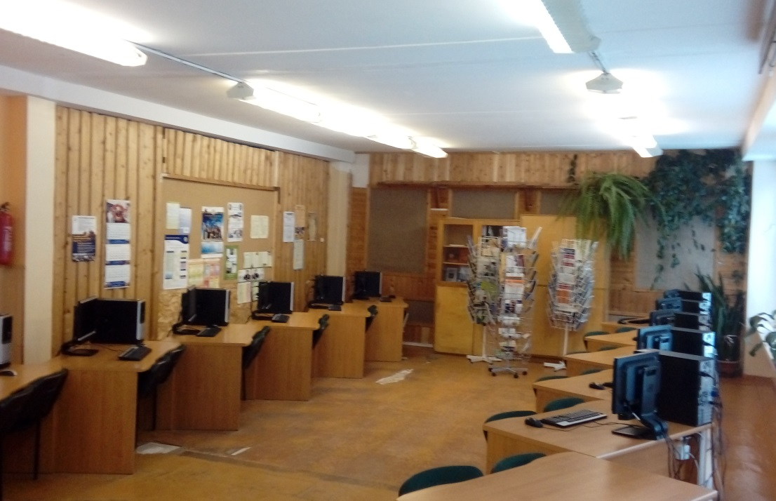
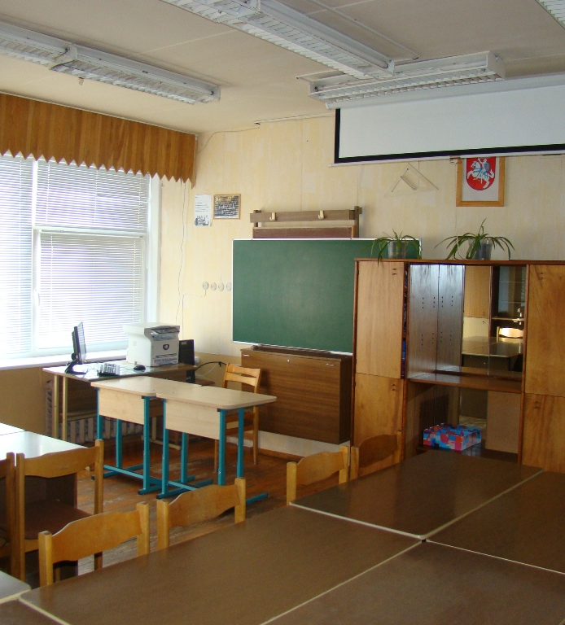
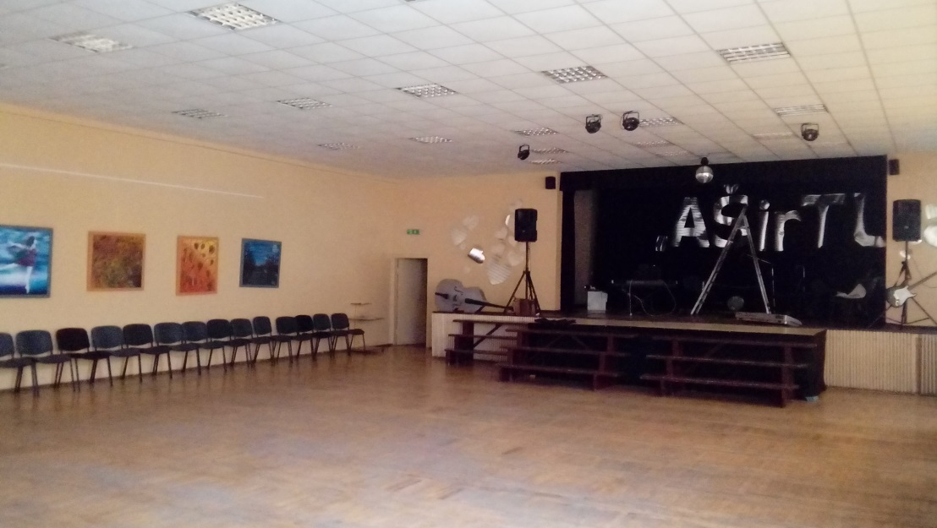
J. Tumo-Vaižganto gimnazijos ir J. Tūbelio progimnazijos remontuojamų patalpų esama būklė

